Slide 1


UỶ BAN NHÂN DÂN QUẬN LONG
TRƯỜNG MẦM NON BAN MAI XANH
*****
LĨNH VỰC PHÁT TRIỂN NHẬN THỨC
Đề tài:Khám phá đồ dùng để ăn
Lứa tuổi: 3-4 tuổi

Slide 2
Cô cho trẻ hát bài hát
“ Những đồ vật bé yêu”

Slide 3

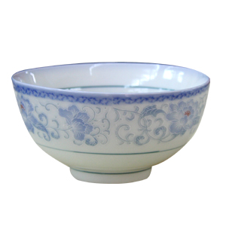
Cái bát

Slide 4
Miệng bát
Thân bát
Đế bát

Slide 5
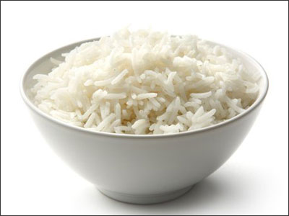
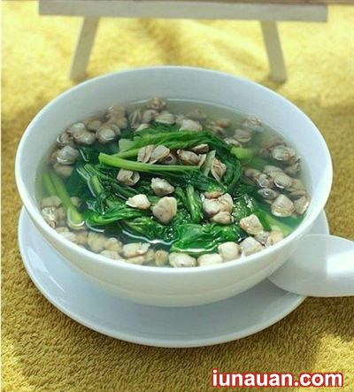

Slide 6
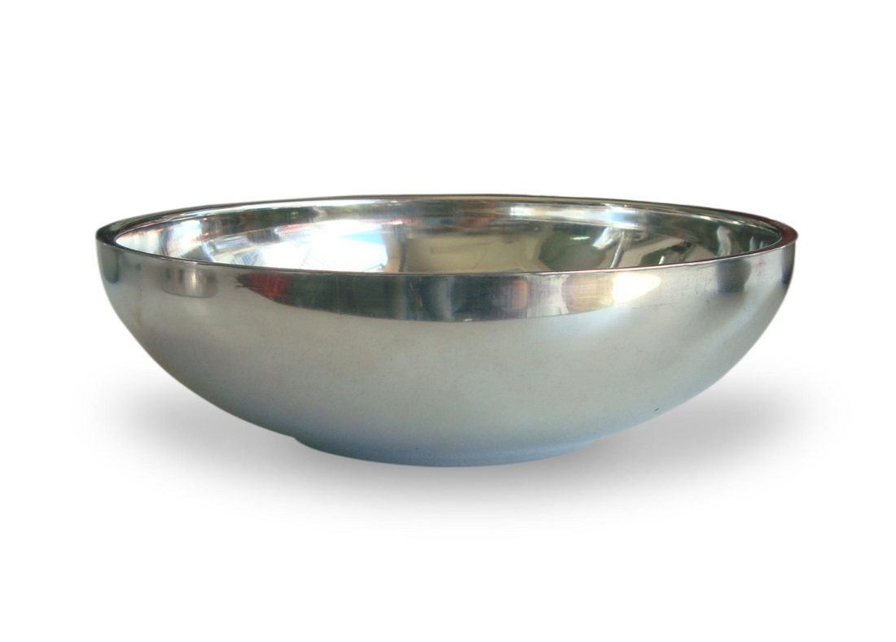
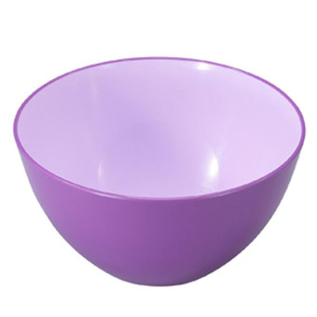
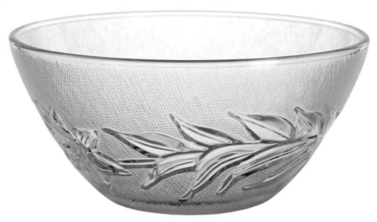
Bát inox
Bát nhựa
Bát thủy tinh

Slide 7
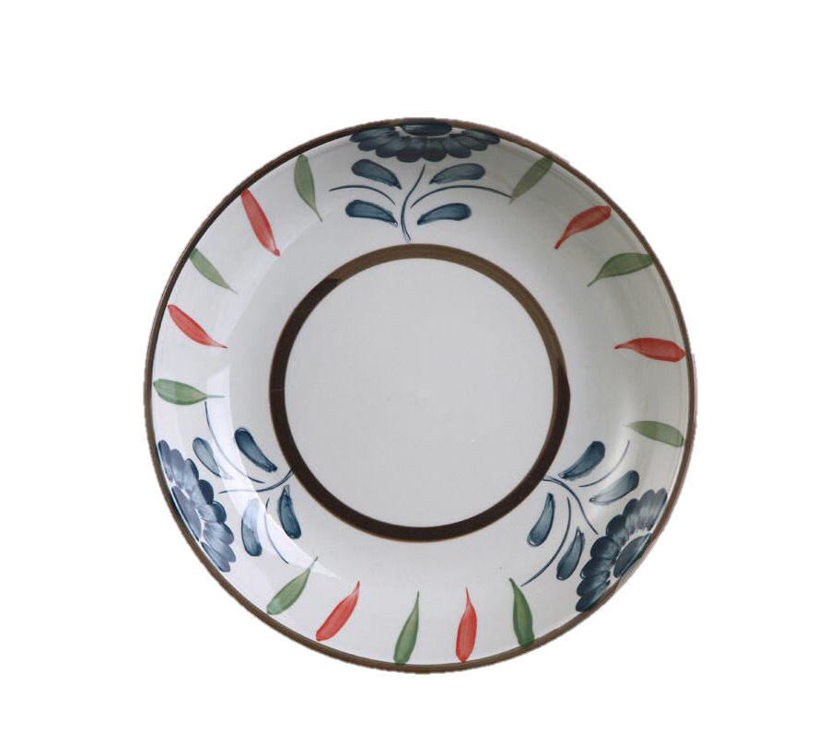

Slide 8
Miệng đĩa
Lòng đĩa

Slide 9
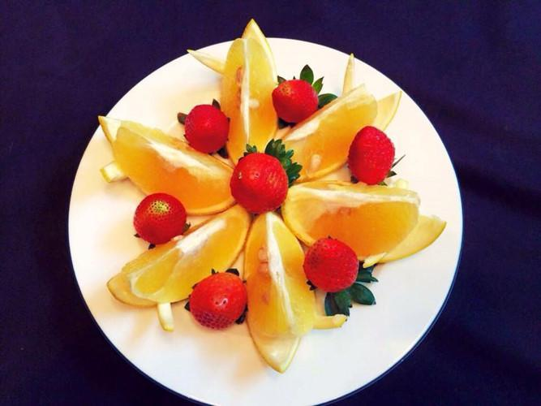
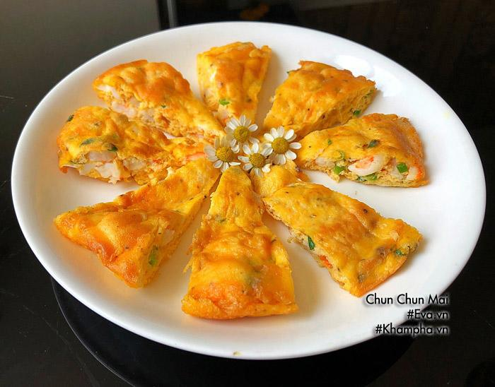

Slide 10
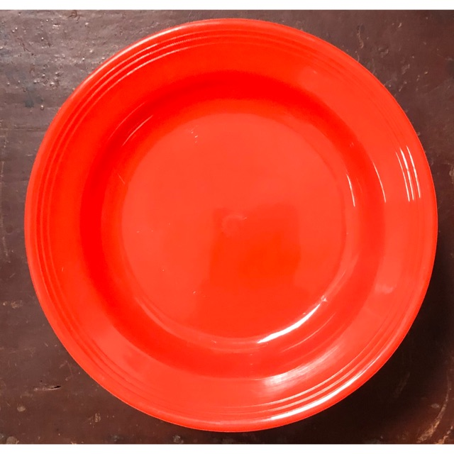
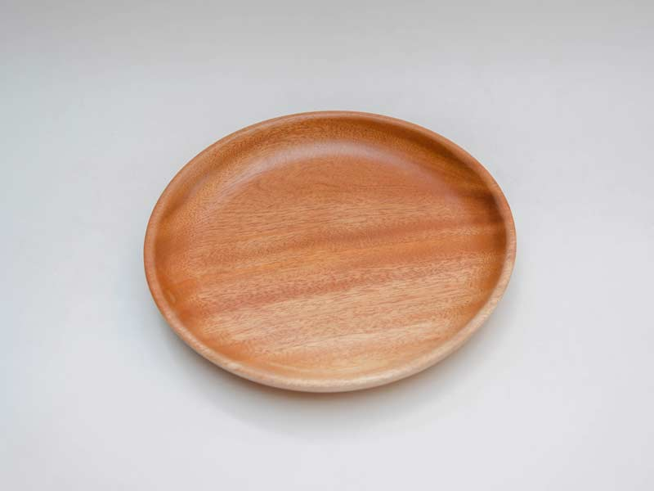
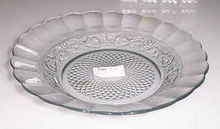
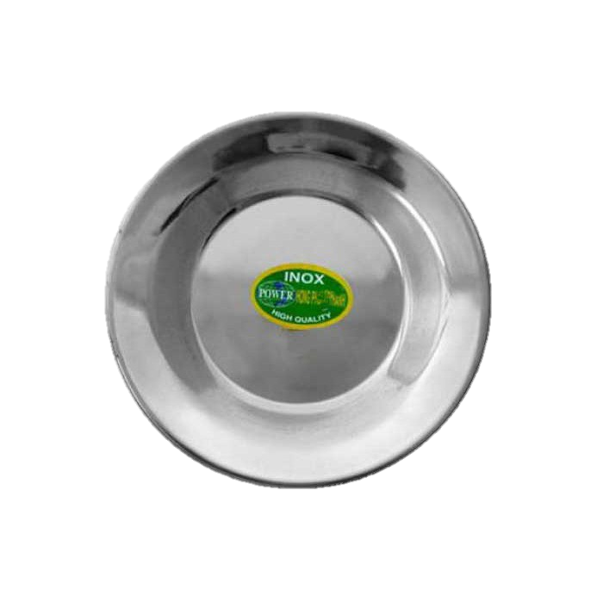

Slide 11
So sánh

Slide 12
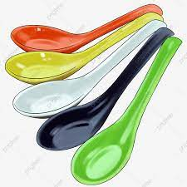
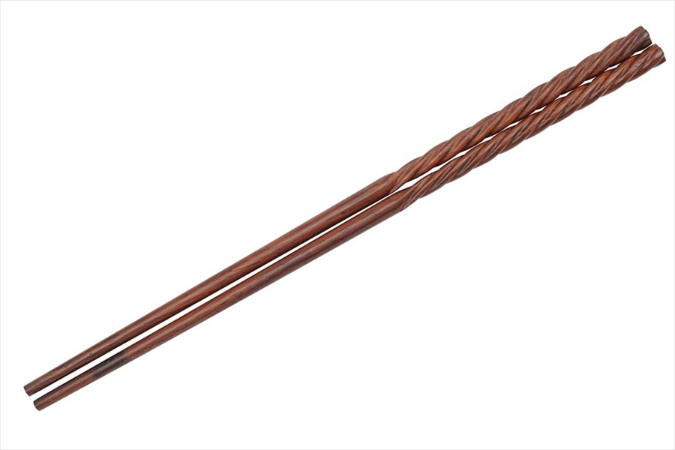
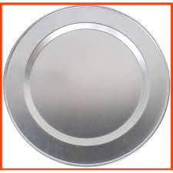

Slide 13

Chúc các con chăm ngoan học giỏi!

